Slide 1
金刚杵尺寸测量视觉方案（3D）
推动机器视觉无所不在的存在
视觉小百科

Slide 2
目录
项目描述
项目验证
1
2
2
目录
目录
目录
3
配置清单
3
4
逻辑流程
4
评估结果&注意事项
5
6
售后服务

Slide 3

一、项目描述
●产品名称：金刚杵
●测量内容：尺寸
●产品材质：神金
●产品颜色：金
●产品尺寸(mm × mm × mm)：50.0 * 20.0 * 50.0
●来料方式：托盘
●测量精度要求(mm)：1
●检测时产品运动速度(m/s)：0
●检测节拍(pcs/min)：5
●工作距离(mm)：440
方案布局图

Slide 4

二、项目验证
参数名称 | 参数值
3D结构光相机型号 | UHP-140
3D结构光相机类型 | 3D结构光相机
中场视野 | 143×95
相机精度 | 0.03mm@0.3m
采集时间 | 0.6-0.9
Z(工作距离) = 440mm, X视野大小 = 95mm, Y视野大小 = 143mm, Z向视野大小 = 280-320mm
视野图

Slide 5

三、配置清单
系
统
构
成

Slide 6
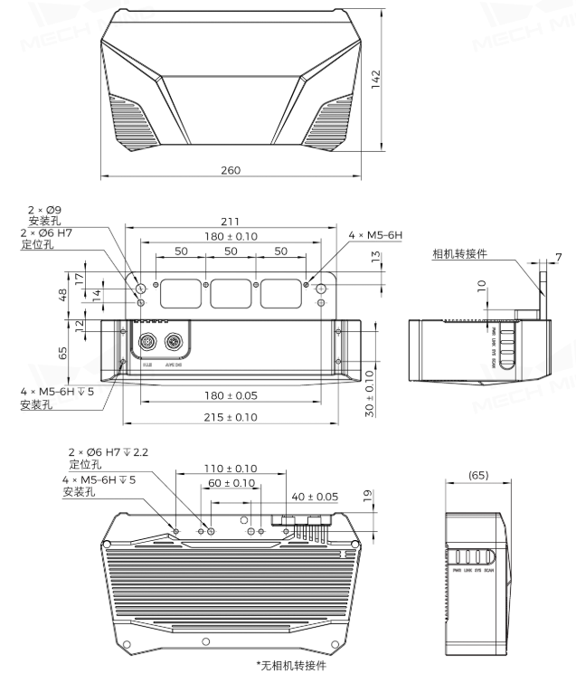
三、配置清单
相机尺寸图

Slide 7
三、配置清单
序号 | 名称 | 型号 | 单位 | 数量 | 厂家
1 | 3D结构光相机 | UHP-140 | 台 | 1 | 梅卡曼德/MechMind
2 | 工控机 | - | 台 | 1 | -
3 | 显示器 | - | 台 | 1 | -
4 | 软件 | Mech-Vision-VIZ | 套 | 1 | 梅卡曼德/MechMind

Slide 8
四、逻辑流程
逻辑流程
├── 图像采集
│ └── 从相机获取图像
│ ├── 设置相机参数：分辨率1920×1080，帧率30fps，曝光时间5ms
│ └── 配置ROI区域：聚焦产品50×20×50mm三维空间范围
├── 预处理
│ ├── 点云降采样
│ │ └── 设置体素网格尺寸0.5mm，降低数据量提升处理效率
│ ├── 点过滤
│ │ └── 移除Z轴方向异常点（高度偏差>2mm）
│ ├── 计算点云法向量
│ │ └── 使用半径3mm的球形邻域进行法向估计
│ └── 提取3D ROI内点云
│ └── 定义50×20×50mm的立方体ROI区域
├── 尺寸检测
│ ├── 计算平面点云的位姿和尺寸
│ │ ├── 选择XY平面进行投影测量
│ │ └── 设置测量方向：X轴对应长度(50mm)，Y轴对应宽度(20mm)
│ ├── 计算指定高度的像素尺寸
│ │ └── 在Z=25mm平面测量高度方向尺寸
│ └── 计算两点间距离
│ └── 通过8个角点坐标计算对角线长度验证立方体完整性
├── 结果处理
│ ├── 根据阈值对数值进行二分类
│ │ └── 设置公差范围：±0.5mm（对应1mm精度要求）

Slide 9
四、逻辑流程
│ └── 限制输出的个数
│ └── 仅保留最近10次检测结果用于实时显示
└── 通信处理
└── TCP通信
└── 配置IP地址192.168.1.100:502端口
└── 发送检测结果到PLC：合格/NG信号+具体尺寸数值

Slide 10
五、评估结果&注意事项
05 评估结果 & 注意事项
现场环境
相机安装
物料一致性
风险点：环境灰尘或振动可能影响3D相机点云采集精度
解决方案：保持检测区域洁净并加装防振台
风险点：相机安装位置偏差导致视野覆盖不足或遮挡
解决方案：严格按布局图定位安装，预留±5mm调整余量
风险点：来料表面反光强度波动影响点云成像质量
解决方案：采用漫反射光源+多角度补光方案

Slide 11

六、售后服务
该设备上线后使用初期，我们会派专人进行全程跟踪；
处理解决可能发生的设备异常；
对现场人员进行培训指导；
设备调试完成后：售后服务一年；
若客户提出设备升级需求，我们会及时为您提供升级新方案。

Slide 12
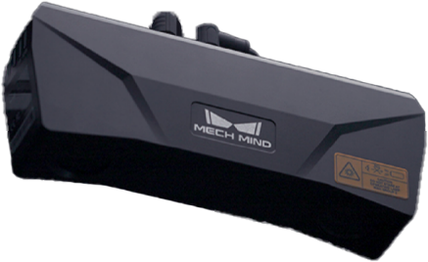

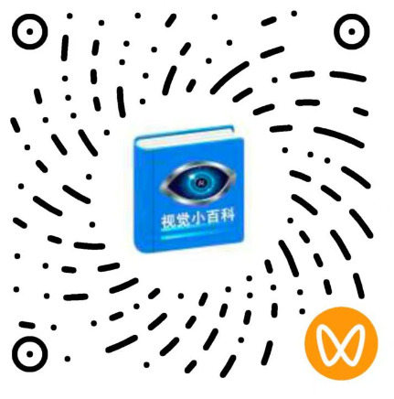
感谢关注
视频号
抖音
更多信息请访问：www.ytzrtx.com

